Slide 1
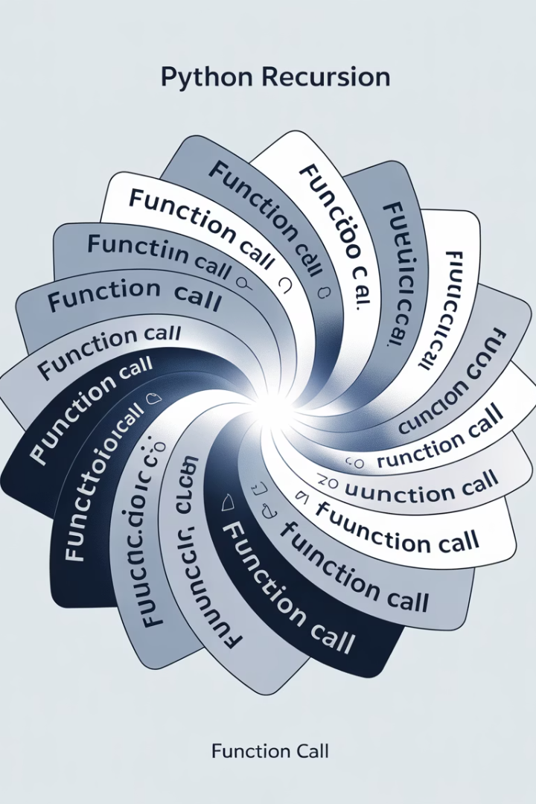
Guía Completa sobre Recursividad en Python
La recursividad es una técnica fundamental en programación que permite a una función llamarse a sí misma para resolver problemas complejos. En esta presentación, exploraremos en profundidad cómo funciona la recursividad en Python, sus aplicaciones prácticas, ventajas y consideraciones importantes.
Aprenderemos desde ejemplos básicos hasta implementaciones más avanzadas, y entenderemos por qué la recursividad es una herramienta poderosa en el arsenal de cualquier programador.

Slide 2
¿Qué es la Recursividad?
Definición
Componentes Clave
La recursividad es una técnica de programación en la cual una función se llama a sí misma para resolver un problema. Cada llamada recursiva resuelve una parte del problema, y el conjunto de llamadas sucesivas permiten alcanzar la solución final.
Caso base (condición de corte)
Paso recursivo
El caso base detiene la recursión, evitando un proceso infinito. El paso recursivo es donde la función se llama a sí misma con un problema más pequeño o modificado.

Slide 3
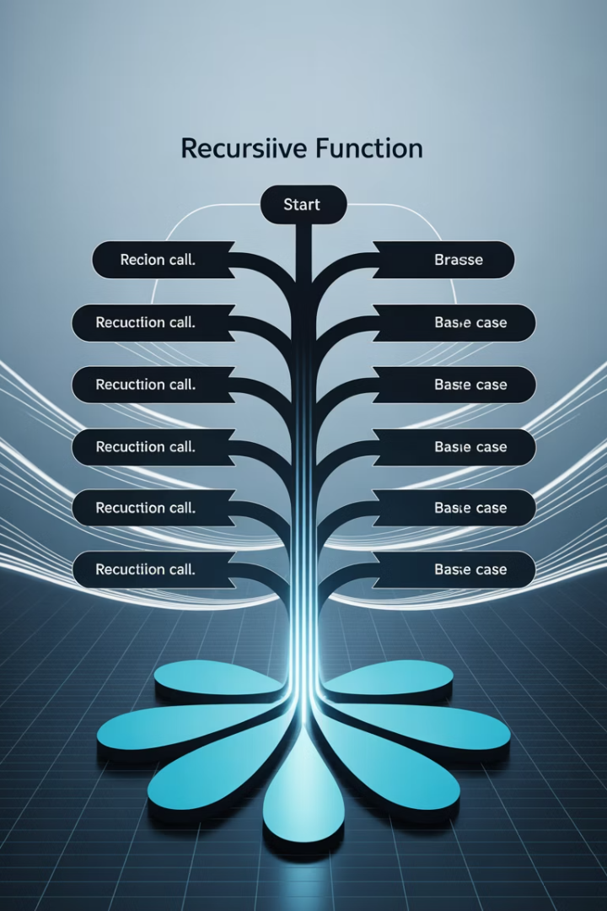
Funcionamiento de la Recursividad
Definición del Problema
Se identifica un problema que puede dividirse en casos más simples del mismo tipo.
Caso Base
Se establece una condición que detiene la recursión, representando la solución directa para el caso más simple.
Paso Recursivo
La función se llama a sí misma con un problema más pequeño, acercándose gradualmente al caso base.

Slide 4
Ejemplo Simple: Cuenta Regresiva
Código
Ejecución
Cuando llamamos a cuenta_regresiva(5), la función imprime "5" y luego se llama a sí misma con n = 4. Este proceso continúa hasta que n = 0, momento en el que imprime "¡Despegue!" y termina la recursión.
def cuenta_regresiva(n): if n == 0: print("¡Despegue!") else: print(n) cuenta_regresiva(n - 1) cuenta_regresiva(5)
Este ejemplo muestra cómo una función recursiva puede implementar una cuenta regresiva, llamándose a sí misma con valores decrecientes hasta alcanzar el caso base (n = 0).

Slide 5
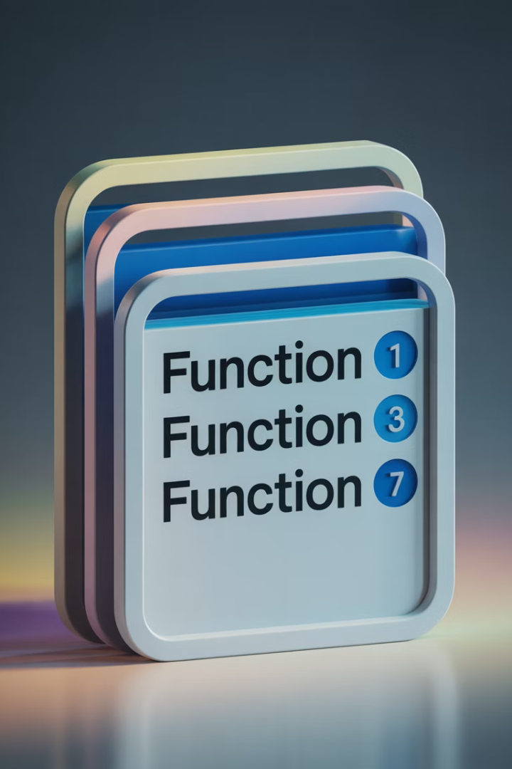
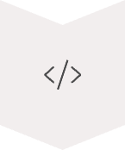



Diagrama Conceptual de la Recursividad
cuenta_regresiva(3)
Imprime 3 y llama a cuenta_regresiva(2)
cuenta_regresiva(2)
Imprime 2 y llama a cuenta_regresiva(1)
cuenta_regresiva(1)
Imprime 1 y llama a cuenta_regresiva(0)
cuenta_regresiva(0)
Imprime "¡Despegue!" y termina

Slide 6
Ejemplo Clásico: Factorial
Definición Matemática
Implementación en Python
La función factorial se define matemáticamente así:
def factorial(n): if n == 0: return 1 else: return n * factorial(n - 1) print(factorial(5)) # Resultado: 120
factorial(0) = 1
factorial(n) = n × factorial(n-1)

Slide 7
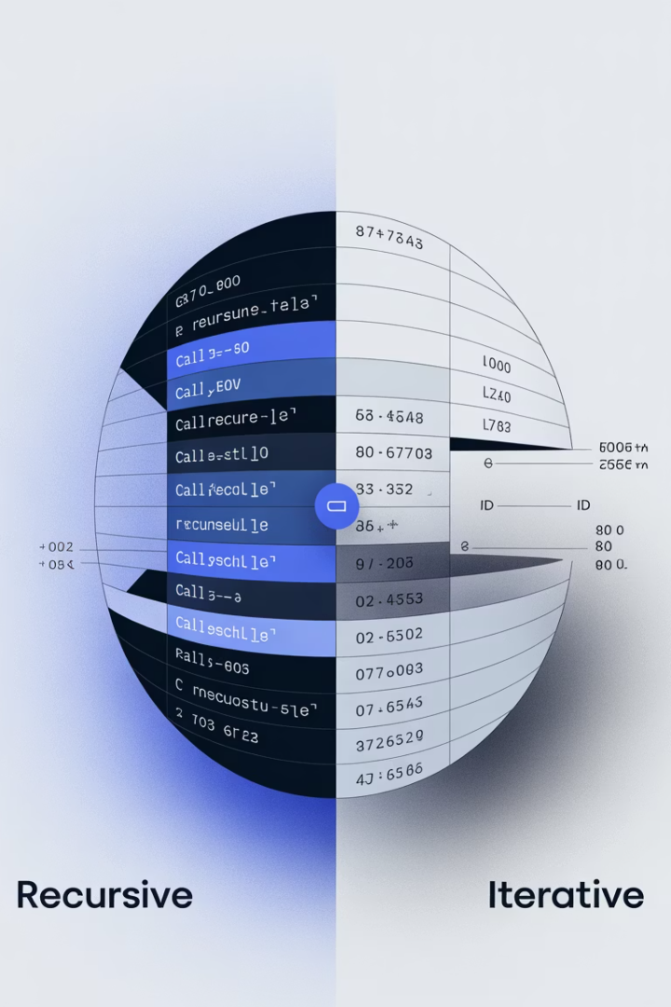
Comparación: Recursión vs Bucle
Implementación Recursiva
def factorial(n): if n == 0: return 1 else: return n * factorial(n - 1)
Más elegante y cercana a la definición matemática, pero puede consumir más memoria debido al uso de la pila de llamadas.
Implementación Iterativa
def factorial_iterativo(n): resultado = 1 for i in range(1, n + 1): resultado *= i return resultado
Más eficiente en términos de memoria, ya que no utiliza la pila de llamadas de manera extensiva.

Slide 8
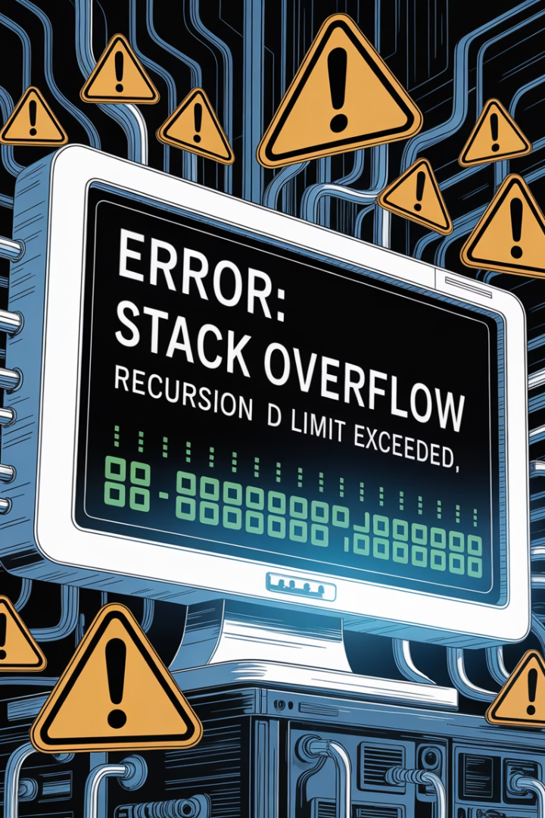



Consideraciones Importantes
Caso Base Obligatorio
Límite de Profundidad
La recursión debe tener un caso base claro, o se producirá un error de recursión infinita (RecursionError). Sin una condición de parada, la función seguirá llamándose indefinidamente.
Python tiene un límite de profundidad recursiva (por defecto es 1000 llamadas). Este límite protege contra desbordamientos de pila pero restringe la complejidad de los problemas que pueden resolverse.
Consumo de Memoria
Cada llamada recursiva consume memoria en la pila de llamadas. Para problemas grandes, esto puede llevar a un uso excesivo de recursos comparado con soluciones iterativas.

Slide 9




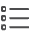



Ejemplo Útil: Suma de una Lista
Problema
Implementación
Sumar todos los elementos de una lista utilizando recursividad.
Dividir la lista en el primer elemento y el resto, sumando recursivamente.
Resultado
Solución
La suma se calcula progresivamente a medida que las llamadas recursivas se completan.
Caso base: lista vacía = 0. Paso recursivo: primer elemento + suma del resto.
def suma_lista(lista): if not lista: return 0 else: return lista[0] + suma_lista(lista[1:]) print(suma_lista([1, 2, 3, 4])) # Resultado: 10

Slide 10
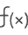


Ejemplo Más Complejo: Fibonacci
Definición
Cada número es la suma de los dos anteriores: F(n) = F(n-1) + F(n-2)
Implementación
Casos base: F(0)=0, F(1)=1. Recursión para n>1.
Limitación
Ineficiente para valores grandes debido a cálculos repetidos.
def fibonacci(n): if n == 0 or n == 1: return n else: return fibonacci(n - 1) + fibonacci(n - 2) print(fibonacci(6)) # Resultado: 8
Nota: Esta versión no es eficiente para valores grandes. Se pueden aplicar técnicas como memoización para mejorarla.

Slide 11





¿Cuándo Usar Recursividad?
Estructuras Jerárquicas
Problemas Divisibles
Elegancia del Código
Algoritmos de Búsqueda
Cuando un problema puede dividirse en subproblemas más pequeños del mismo tipo, como en algoritmos "divide y vencerás".
Cuando la solución recursiva es significativamente más clara y concisa que la iterativa, mejorando la legibilidad y mantenimiento.
Ideal para trabajar con árboles, directorios de archivos y otras estructuras anidadas donde cada elemento puede contener elementos similares.
Para recorrer estructuras complejas como grafos o realizar búsquedas en profundidad.

Slide 12






El Stack o Pila de Llamadas
Gestión de Llamadas
Almacena información de cada llamada a función
Marcos de Ejecución
Cada llamada crea un nuevo marco en la pila
Memoria Limitada
El tamaño de la pila tiene un límite físico
Cuando se llama a una función en Python, el programa guarda la información de esa llamada en una pila, conocida como call stack. Cada vez que una función se llama a sí misma, se agrega un nuevo marco de ejecución al tope de la pila. Cuando una función termina, ese marco se elimina de la pila.

Slide 13
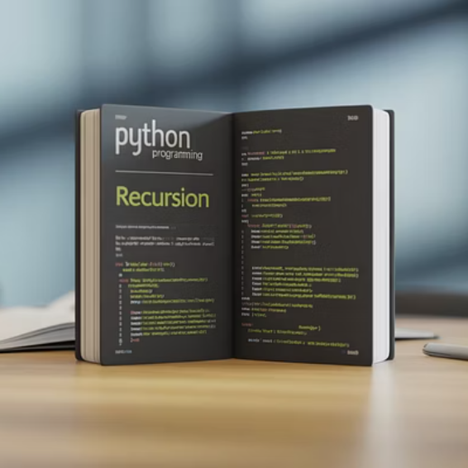


Recursos Adicionales
Para profundizar en el tema de la recursividad, recomendamos explorar el artículo "Visualizing Recursion" disponible en el siguiente enlace:
https://medium.com/swlh/visualizing-recursion-6a81d50d6c41
Este recurso ofrece visualizaciones interactivas que ayudan a comprender mejor cómo funciona la recursividad en la práctica, complementando los conceptos teóricos que hemos explorado en esta presentación.

